Slide 1
Tema 7 – Delegação Olímpica de Portugal - Tóquio 2020
Projeto AEDA (Parte 2)
Turma3_G6:
Diogo Nunes – up201808546
João Dossena – up201800174
Fábio Huang – up201806829

Slide 2
Descrição do problema
Objetivos: Desenvolver uma aplicação que deve:
Permitir as operações básicas CRUD (Create, Read, Update, Delete);
Utilizar classes e atributos adequados para representar as entidades envolvidas e relacioná-las da melhor forma;
Utilizar os conceitos de herança e polimorfismo;
Utilizar estruturas lineares (ex.: vetores) para gerir conjuntos;
Tratar convenientemente possíveis exceções;
Guardar informação em ficheiros para uso futuro;
Permitir listagens (totais ou parciais) e ordenações (definidas pelo utilizador);
Usar algoritmos de pesquisa e ordenação para o ponto acima;
Ter as classes implementadas devidamente documentadas, usando Doxygen;
Usar estruturas não lineares: árvore binária de pesquisa, fila de prioridade e tabela de dispersão.

Slide 3
Descrição da solução
Fizemos um programa com classes representando países, comitiva, pessoas (atleta e membro do staff), medalhas e exceções para gerir a comitiva portuguesa nos Jogos Olímpicos de Tóquio 2020. Para a comitiva e para as medalhas há funções para CRUD (Create, Read, Update, Delete), a fim de fazer possíveis alterações necessárias. Guardamos o vetor de pessoas em um ficheiro e o conteúdo das medalhas em outro.
Há funções com algoritmos de pesquisa e ordenação para que o usuário possa interagir com os dados da maneira que achar melhor. Por exemplo ordenar os atletas pelas suas posições no ranking ou pesquisar membros do staff pelos seus nomes.
É possível adicionar e remover medalhas a um qualquer país, de forma a visualizar uma tabela com os países mais medalhados seguidos dos menos medalhados.
Temos uma BST que guarda recordes de todas as modalidade, uma fila de prioridade que guarda informação sobre funcionários da delegação organizados pela sua disponibilidade, e uma tabela de dispersão com todos os funcionários da comitiva (atuais ou antigos).

Slide 4
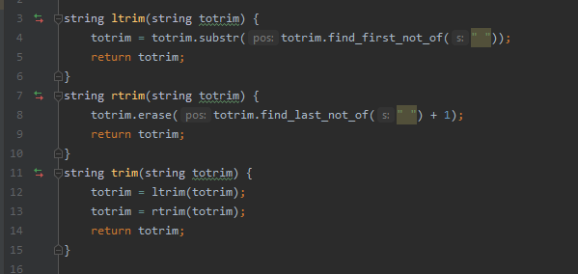
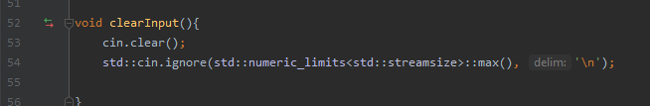
Identificação de algoritmos relevantes
Foram feitas funções úteis para manipulação de dados nos ficheiros e para limpeza do buffer do teclado (trim e clearInput), a fim de simplificar algumas linhas de código que seriam chamadas repetidas vezes.

Slide 5
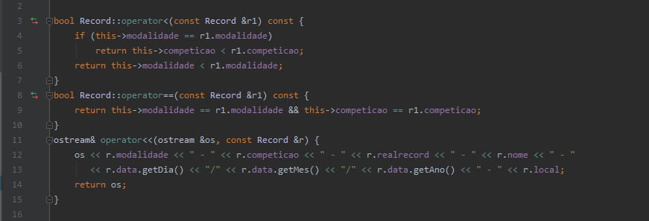
Operadores associados às estruturas não lineares
Operadores <, == e << para a classe Record, de modo a que a bst ficasse organizada por ordem alfabética quando percorrida por um iterador em-ordem, e para que seja possível imprimir um objeto desta classe mais facilmente.

Slide 6
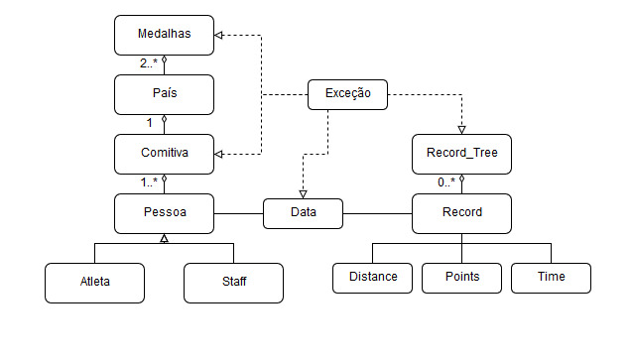
Diagrama de classes

Slide 7
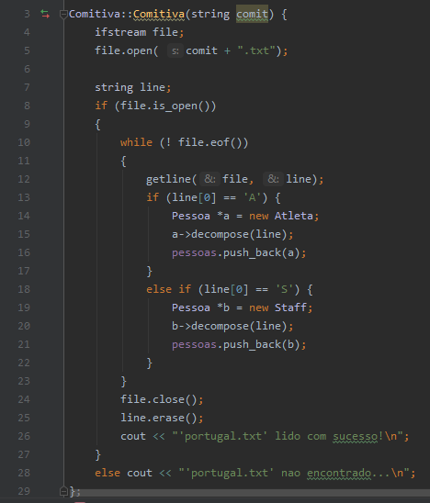
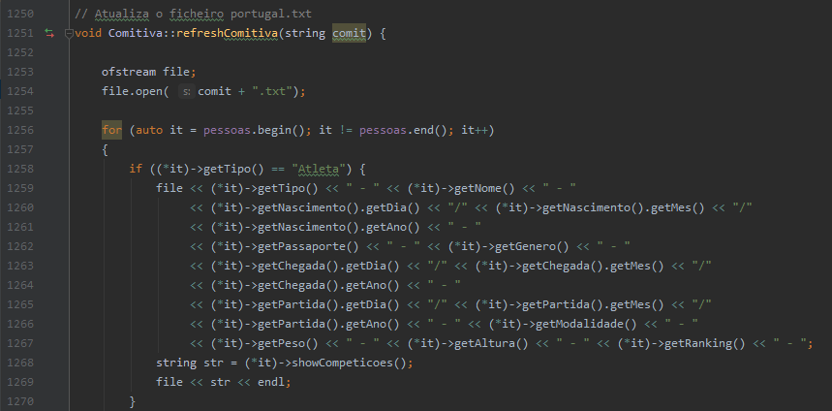
Estrutura de ficheiros
Função que, em caso de haver alterações no vetor “pessoas” desde o início do programa, atualiza o ficheiro com o nome dado pela string “comit”, guardando toda a informação desse vetor de novo no ficheiro inicial.
Função que lê a informação guardada no ficheiro com o nome dado pela string “comit”, e guarda-a num vetor “pessoas”, atributo da classe Comitiva.

Slide 8
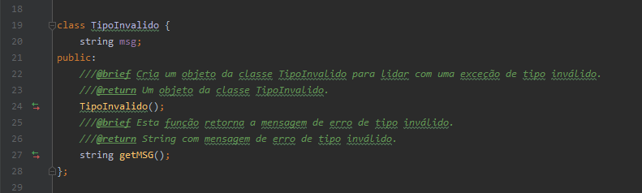
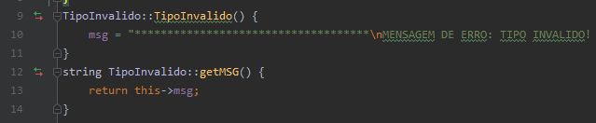
Tratamento de Exceções
O programa faz tratamento de exceções para os inputs do utilizador, aceitando apenas tipos e valores válidos, e mostrando as respectivas mensagens de erro. Para isso, foram feitas diversas classes representando cada tipo de exceção.
Exceções implementadas:
NumeroInvalido, TipoInvalido, NoMoreMedalhas, NoSuchMedalhas, NoSuchCountry, NomeInexistente, DataNascimentoNaoEncontrado, PassaporteInexistente, PassaporteJaExistente, GeneroNaoEncontrado, ChegadaInexistente, PartidaInexistente, AnoInvalido, MesInvalido, DiaInvalido, DataInvalida, StringVazia, DataChegadaPartida, FuncionarioInexistente e FuncionarioJaExistente.

Slide 9
Lista de funcionalidades implementadas
CRUD (Create, Read, Update, Delete):
aboutComitiva(): é um menu que permite, a partir dele, realizar as operações CRUD;
addPessoa(), addAtleta(), addStaff(): a função addPessoa() chama ou addAtleta() ou addStaff() consoante o utilizador pretender adicionar um atleta ou um elemento de staff;
editPessoa(): conforme o parâmetro e o nome da pessoa que o utilizador escolhe, esta função altera esse parâmetro dessa pessoa no vetor “pessoas”;
elimPessoa(): conforme o nome da pessoa que o utilizador escolhe, esta função elimina essa pessoa do vetor “pessoas”.

Slide 10
Lista de funcionalidades implementadas
Pesquisa:
void searchBy(): esta função pergunta ao utilizador por qual/quais parâmetros quer restringir os elementos da comitiva do vetor “pessoas”. Dados esses parâmetros, vai chamar outras funções:
searchByNome(), searchByNascimento(), …
que vão procurar no vetor todos os elementos que correspondem às restrições dadas pelo utilizador.
Ordenação:
void orderBy(): esta função pergunta ao utilizador por qual parâmetro quer que o vetor “pessoas” seja ordenado. Consoante esse parâmetro, vai chamar outras funções:
orderByNome(), orderByNascimento(), …
sendo apresentada uma lista de todos os nomes do vetor pela ordem pedida e com informação simplificada (para facilitar a leitura).

Slide 11
Lista de funcionalidades implementadas
addResult(): Esta função adiciona um resultado de uma dada modalidade e competição e verifica se é ou não recorde e atualiza ou não a bst de recordes.
requestService(): Esta função mostra os serviços que podem ser requeridos pelos atletas e chama:
procuraTreinador(), procuraMedico(), …
conforme o serviço que o utilizador escolheu.
contratar_funcionarioantigo() e despedir_funcionárioatual: fazem exatamente o que os nomes dizem: contratam para a comitiva um funcionário antigo e despedem um funcionário atual da comitiva, respetivamente, guardando sempre numa tabela de dispersão os funcionários antigos e atuais atualizados.

Slide 12
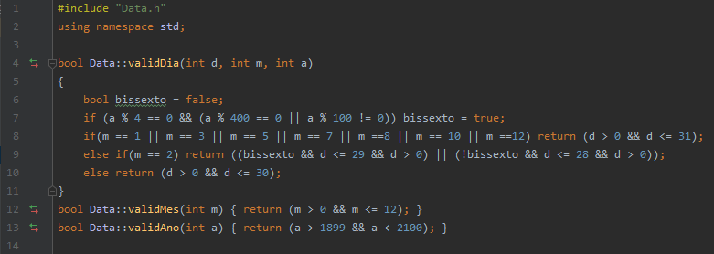
Destaque de funcionalidade
Função validData(int d, int m, int a): testa se uma dada data é válida, tendo em conta os dias (30 ou 31) de cada mês e o caso “especial” do mês de fevereiro (28 ou 29 dias, conforme o ano é ou não bissexto).

Slide 13
Principais dificuldades encontradas e esforço de cada elemento do grupo
Pensamos que a maior dificuldade tenha sido relacionar a classe Medalhas e Recordes com as classes restantes no sentido de atribuir medalhas e recordes aos atletas do vetor de pessoas da classe Comitiva.
O trabalho foi dividido igualmente entre os membros do grupo para a criação das classes e respetivos métodos, documentação e implementação.

